Slide 1
QUATTROCENTO ANNI DI
STORIE SOMMERSE!
Come una collezione privata diventa metodo: IA, paleografia e verifica umana
Congresso USFI “Ritorno a Prato” — 13 settembre 2026
Gabriele Guglielmi — gabrieleguglielmi.org

Slide 2


COME NASCE IL PROGETTO
LEGGERE LE CAPSULE DEL TEMPO
Renzo non sapeva scrivere.
Lucia non sapeva leggere.
Nel mondo dei Promessi Sposi, chi non sa scrivere o leggere dipende da intermediari, distanze, materiali rari e segretezza. “Finalmente bisogna che chi non sa si metta nelle mani di chi sa.”
Quasi tutti, oggi, siamo “Renzo” davanti a un manoscritto antico: se non è stampato, non lo sappiamo leggere.
francobollo San Marino “I promessi sposi” / logo “capsule del tempo”
Quattrocento anni di storie sommerse! — USFI Prato 2026

Slide 3
PREMESSA
Da dove nasce il progetto
Chi c'è dietro
Il progetto nasce fra alcuni esperti “umani” del Laboratorio di Storia e Filatelia Narrativa (Associazione Volontari Televita ODV).
La rete
Si avvale delle competenze e della rete di AFI — Associazione Filatelica Numismatica Italiana «Alberto Diena».
Quattrocento anni di storie sommerse! — USFI Prato 2026

Slide 4
SVILUPPO DEL PROGETTO
Come si è arrivati al metodo di oggi
Dopo test su diverse piattaforme di IA (GLM, Grok, Kimi, DeepSeek, Gemini, GPT, Copilot), a maggio 2026 è stato selezionato Claude (Anthropic — modello Claude Sonnet 4.6).
1
Scansione immagini fornite a Claude, con didascalia e commenti di contesto
2
Prompt in evoluzione costante: le “Istruzioni di progetto”, sempre in progress
3
Claude scrive le bozze di articolo e le pagine di approfondimento del sito
4
Disseminazione sui social con richiesta esplicita di contributi e correzioni
5
Raccolta e validazione dei contributi da parte degli esperti umani, crediti e pubblicazione definitiva
Quattrocento anni di storie sommerse! — USFI Prato 2026

Slide 5
COME NASCE IL PROGETTO
Il lavoro è dell’IA, la decisione è umana
1
2
3
4
5
Manoscritto/Scansione
→
Lettura IA
→
Commento storico
→
Verifica umana
→
Pubblicazione
il piego originale della collezione
prima trascrizione paleografica guidata
contesto, fonti, microarchivi collegati
articolo pubblico su gabrieleguglielmi.org
Prima e dopo la pubblicazione: un “bagno di democrazia” — i lettori sui social propongono correzioni e integrazioni, sempre verificate da esperti umani.
Quattrocento anni di storie sommerse! — USFI Prato 2026
2 / 9 — Il metodo

Slide 6
LO STANDARD OGGI
Come si presenta oggi un articolo pubblicato su gabrieleguglielmi.org
Quattrocento anni di storie sommerse! — USFI Prato 2026

Slide 7
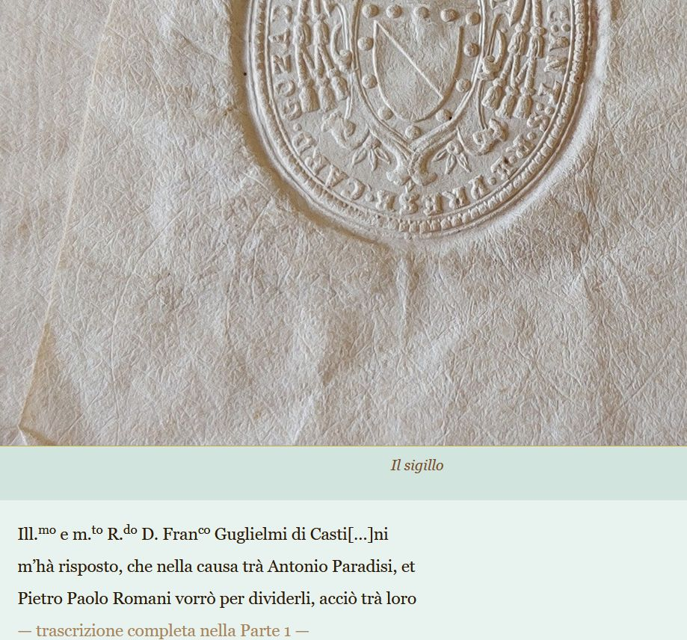
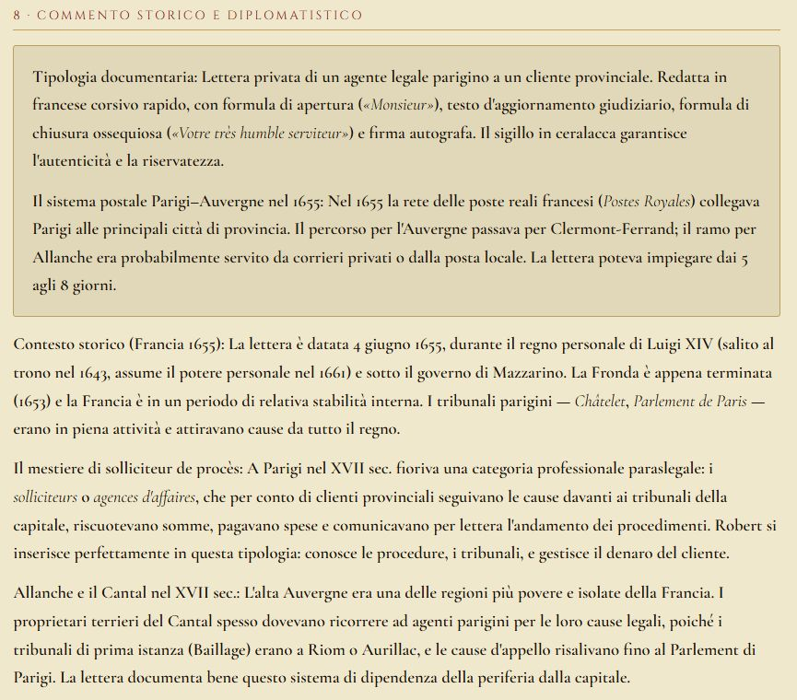
LO STANDARD OGGI
Un articolo, due livelli di lettura
Parte 1 — Il documento
Parte 2 — Il contesto
Descrizione materiale del piego (foglio, bolli, filigrana) e trascrizione paleografica integrale.
Commento storico, fonti, persone e luoghi citati, microarchivi e serie collegate ad altri documenti già pubblicati.
Navigazione educativa: sezioni apribili, rimandi tra documenti collegati (persone, sigilli, vie postali), immagini in alta risoluzione della collezione.
Quattrocento anni di storie sommerse! — USFI Prato 2026
3 / 9 — Lo standard oggi

Slide 8
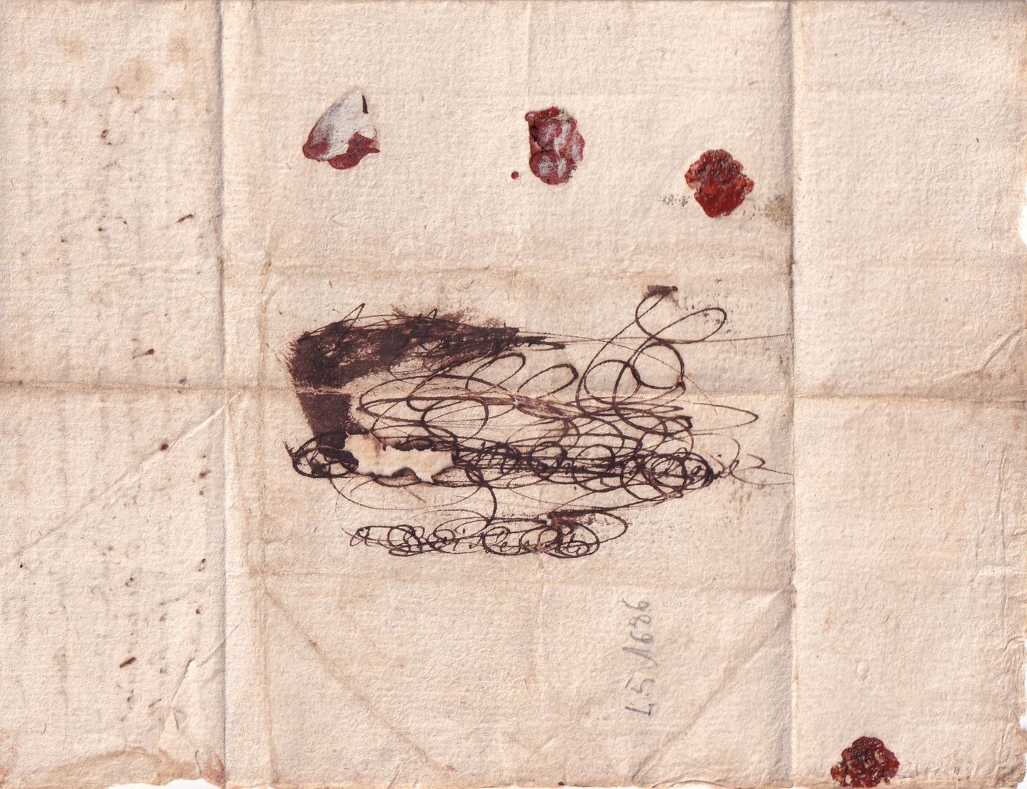
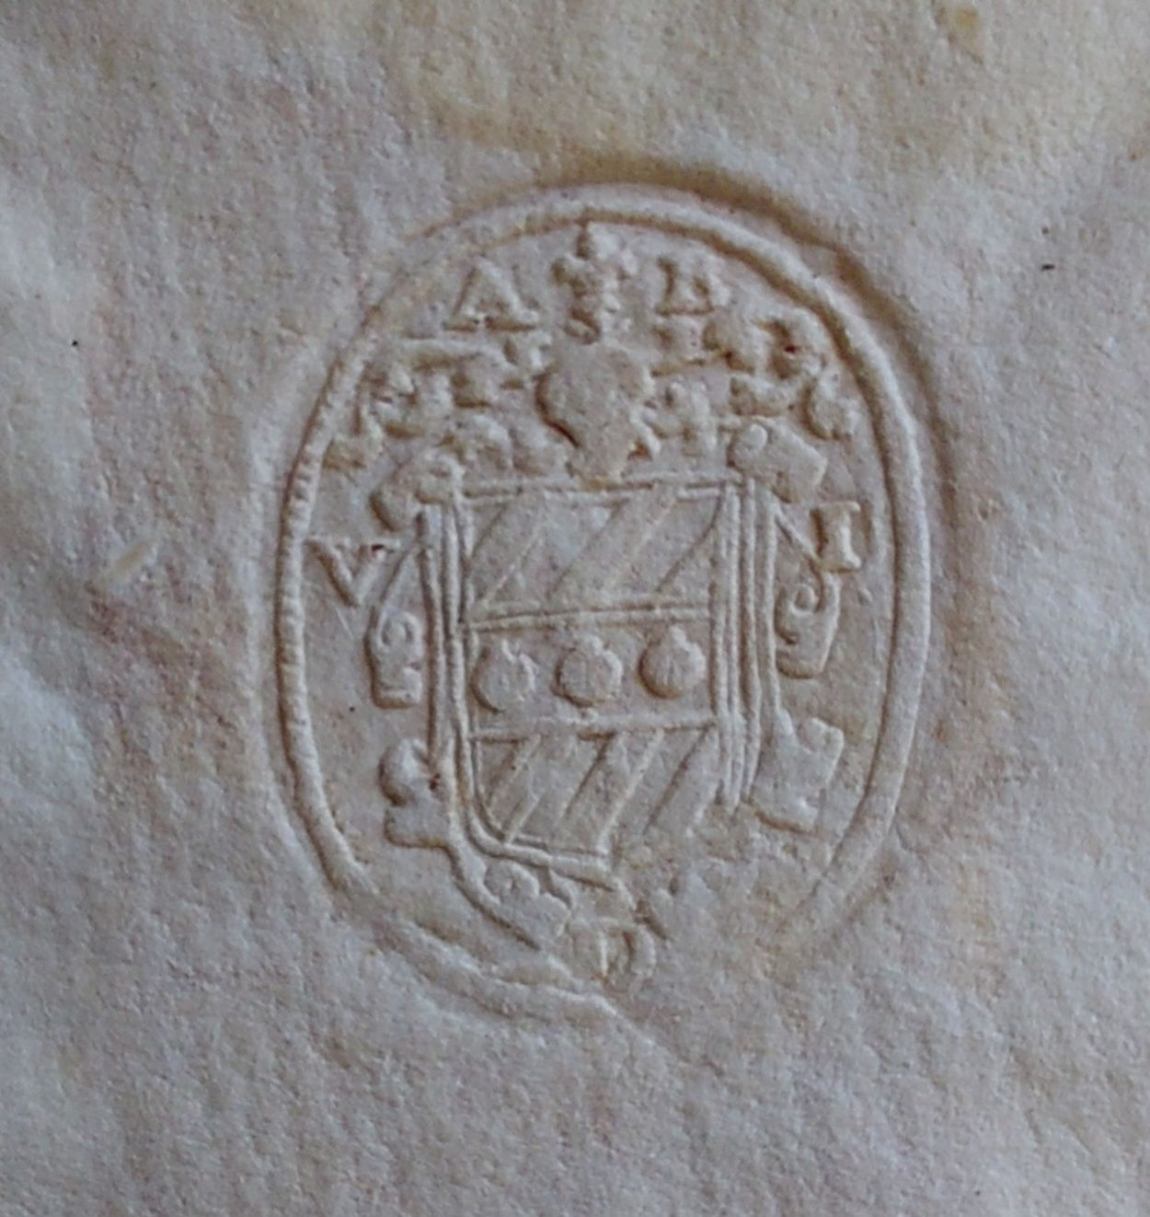
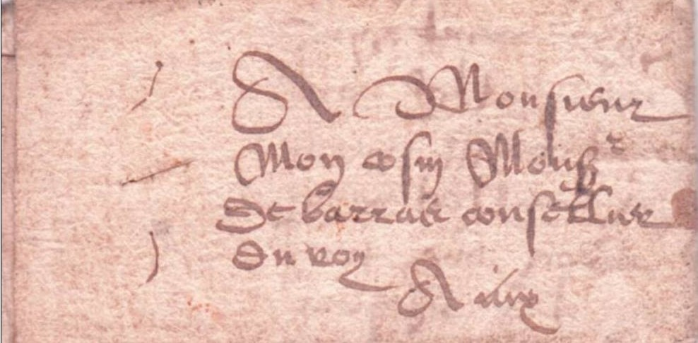
LO STANDARD OGGI
Storie che colpiscono
Un piego con l’indirizzo censurato e quattro sigilli in ceralacca: la posta come oggetto di sorveglianza. (1686)
Un bollo a secco su carta, la giustizia quotidiana che viaggia da un vescovado all’altro. (1600)
Il più piccolo piego della collezione: un parroco scrive al cugino, quasi un bigliettino. (1585)
Quattrocento anni di storie sommerse! — USFI Prato 2026
4 / 9 — Tre esempi dal sito

Slide 9
LA COLLABORAZIONE ALL'OPERA
IA · community · esperti umani — nei numeri del progetto
Quattrocento anni di storie sommerse! — USFI Prato 2026

Slide 10




Leggere le “capsule del tempo”
Il progetto in numeri -> progressione
185
51
26 pieghi e 65 commenti
30
8
Pieghi digitalizzati
Pieghi pubblicati
Pieghi commentati dalla Community
Pieghi analizzati dall'esperta di storia
Pieghi analizzati dall'esperta paleografa
dalla collezione privata
inclusa la diffusione sui canali social
26 pieghi commentati — alcuni con più segnalazioni
verifica e revisione storica
verifica e revisione paleografica
gabrieleguglielmi.org — numeri aggiornati al 7 settembre 2026 — a cura di Gabriele Guglielmi
Notes:
SLIDE DINAMICA — aggiornare manualmente i cinque numeri (185 / 51 / 26+65 / 30 / 8) e le note sotto ogni volta che ci sono nuovi dati. Struttura: cinque card affiancate, stesso layout, solo i valori cambiano.

Slide 11
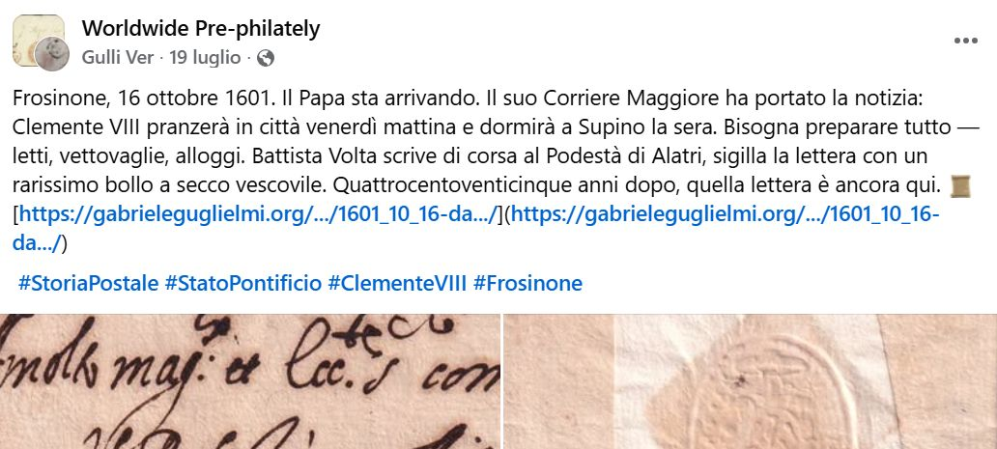
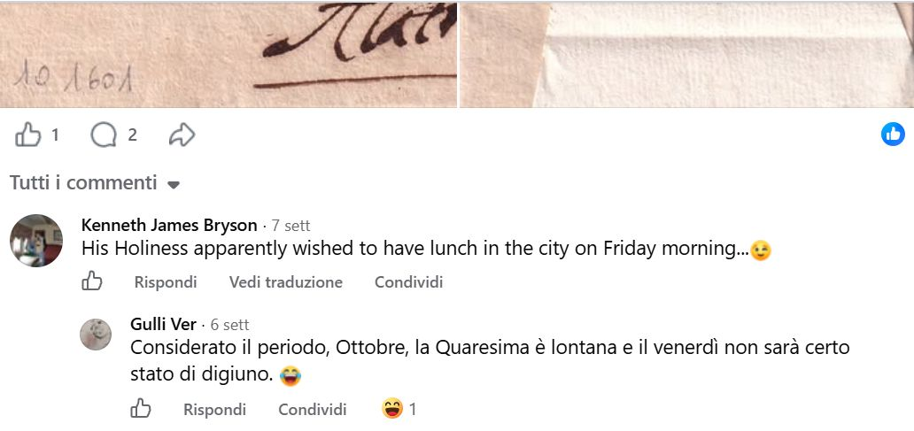
1601_10_16-da FROSINONE ad ALATRI
La dimensione internazionale del WEB

Slide 12
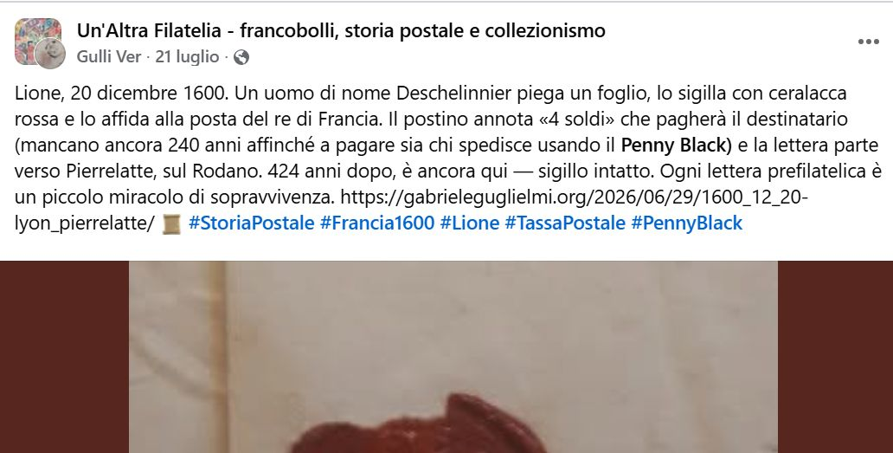
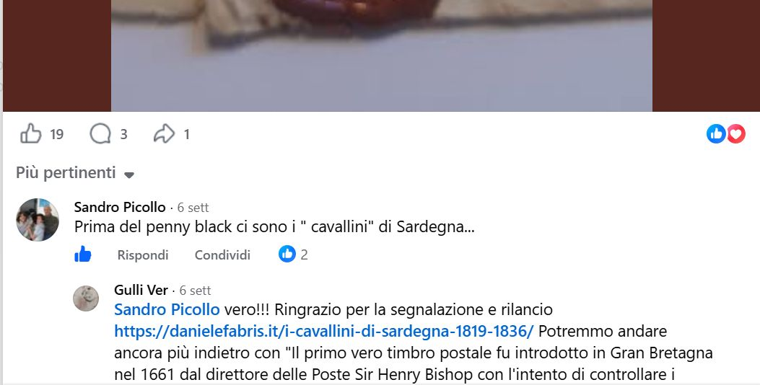
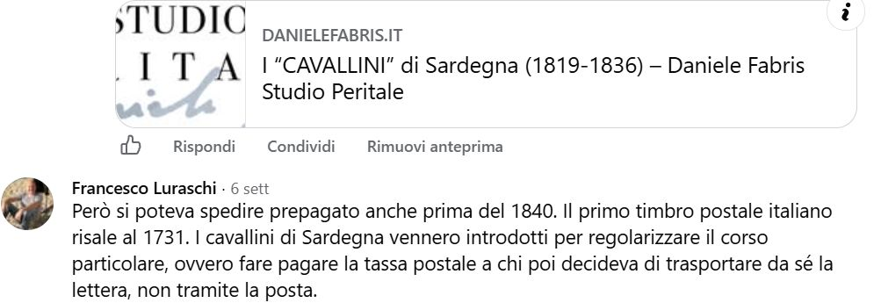
1600_12_20-Lyon_Pierrelatte
I collezionisti si scatenano

Slide 13
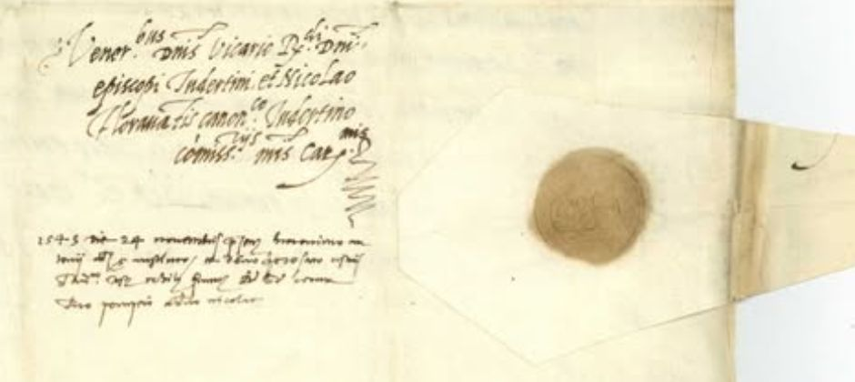
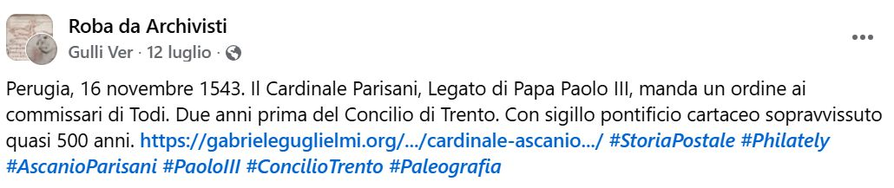
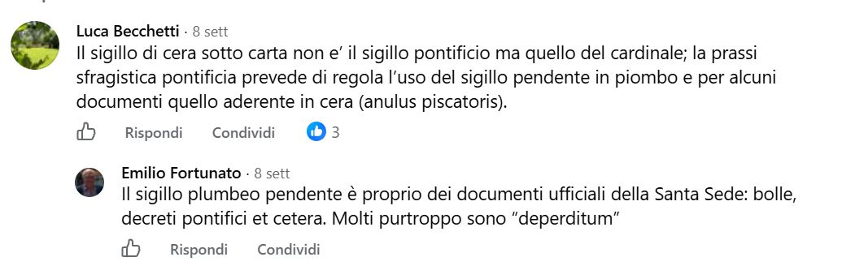
1543_11_16-Cardinale Ascanio Parisani/Girolamo Fabrizio-Perugia→Todi
Il Gruppo Facebook dove ci si confronta su paleografia, sfragistica, sigillografia
Commento di esperti al più alto livello

Slide 14
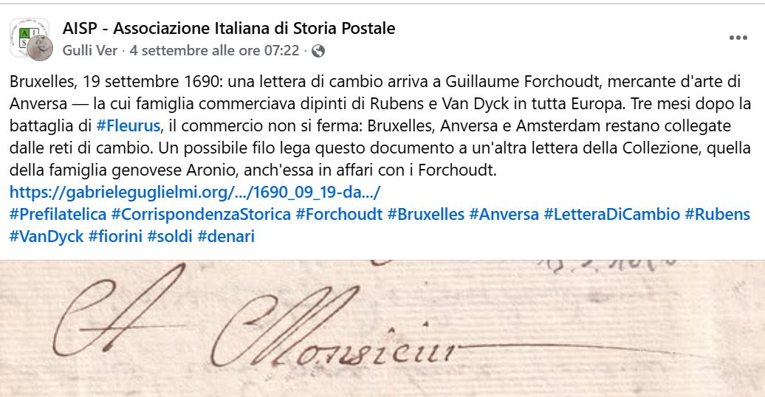
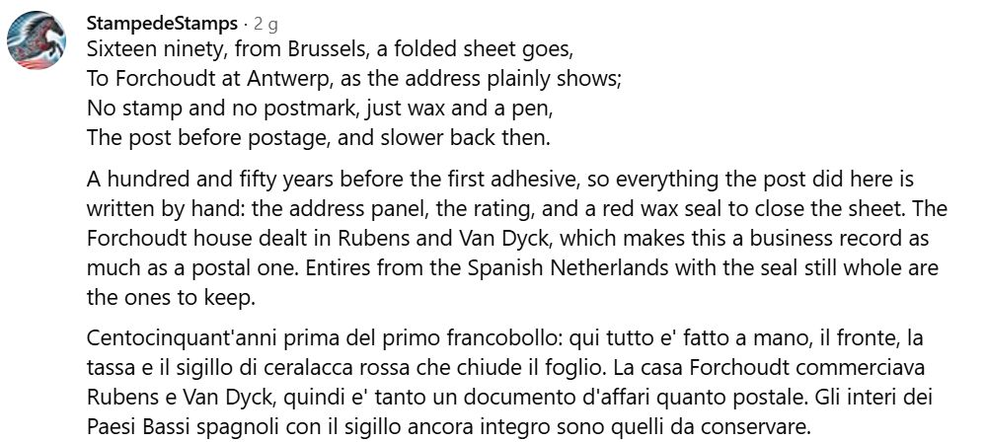
1690 09 19 da Bruxelles ad Anversa
Gruppo Facebook AISP
Il commento del collezionista di storia postale con predilezione per quella pre-filatelica

Slide 15
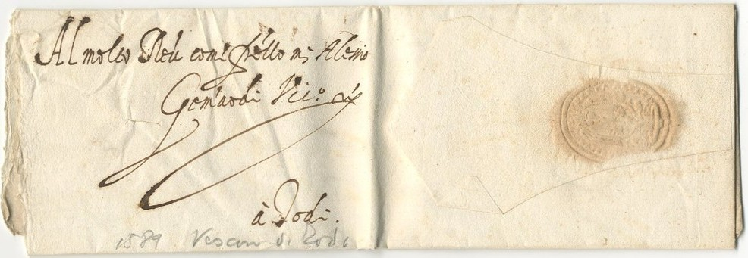
1589_10_03-PRE-FILATELICA da ROMA al VESCOVO DI TODI
Commento: “Innanzitutto è un lavoro scientifico, nel senso stretto del termine; ho letto con attenzione della suora di Cellole per capire l’impostazione.”
Risposta: e… hai letto, commentato l’articolo e gli approfondimenti non ancora passati al setaccio da collezionisti ed esperti sui social, ed in particolare dagli “esperti umani del team di progetto”.
Ill.re et Rev.mo come fratello. Il Theodoro Storci da Gualdo, havendo autare nel Monast.o di Cellole una sua nipote, per havere usato la giovane le qualità che si richiede per ordinanze che la gratifichi, supplico V.S. con questa di che non le sia offerto più di lece in tutto con quella che al suo servitore et per far me vi raccomando. Di Roma li 3 d'ottobre 1589. Come fratello Ill.mo et Rev.mo Il Vescovo di Todi Trascrizione a cura di: Claude (Anthropic — modello Claude Sonnet 4.6) | Molto Rev[erendo] P[a]dr[e] come fr[ate]llo. M[on]s[igno]r Teodoro Veronica da Gualdo, desidera[va]accettare nel Monast[e]ro di Collazzone una sua Nipote; però ha=uendo la giovane le qualità, che si richiedono, ordinerete chesia gratificata, auuertendoui con questa ord[ina]z[io]ne, che non si ac=cettino più di dieci in tutto, con quelle che al p[re]s[en]te vi sono,et per fine me vi racc[omand]o. Di Roma li iiij di ott[ob]re 1589.Come fr[ate]llo il v[escov]o di TodiVic[ari]o di Todi. Trascrizione a cura di Giulia Laboranti
È la nostra Esperta in paleografia (Giulia Laboranti) che con metodo scientifico corregge Claude puntualizzando che il Monastero non è di Collole (San Gimignano) ma di Collazzone (vicino a Todi Diocesi del Vescovo che scrive)
Gli aggiornamenti faranno parte dell’articolo di prossima pubblicazione
A proposito, entrambi i conventi oggi sono strutture turistiche.

Slide 16
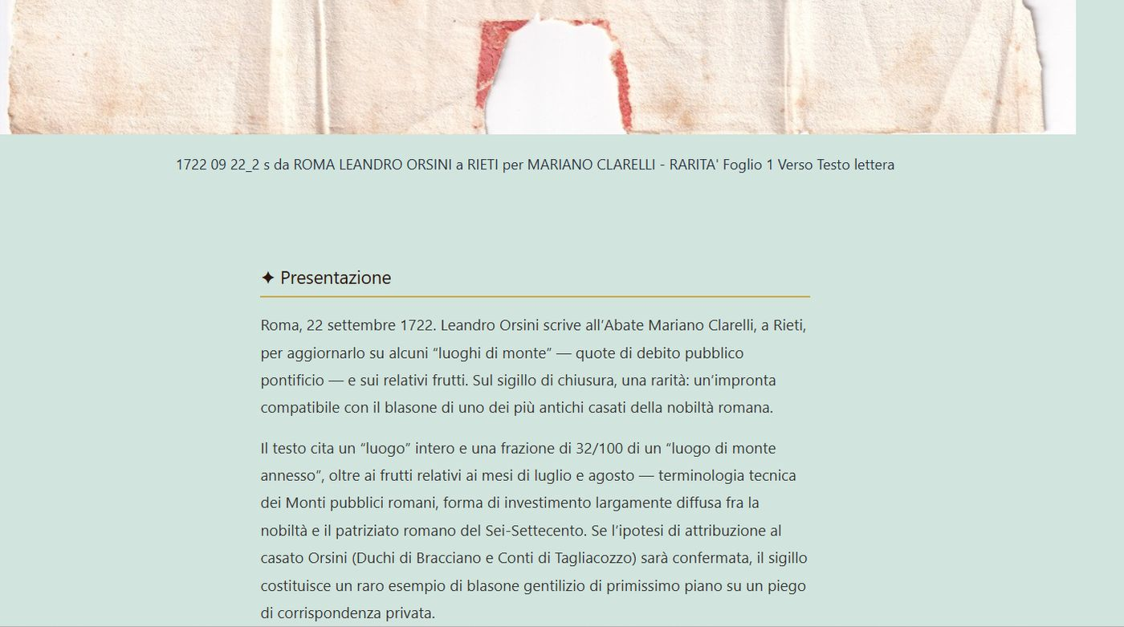
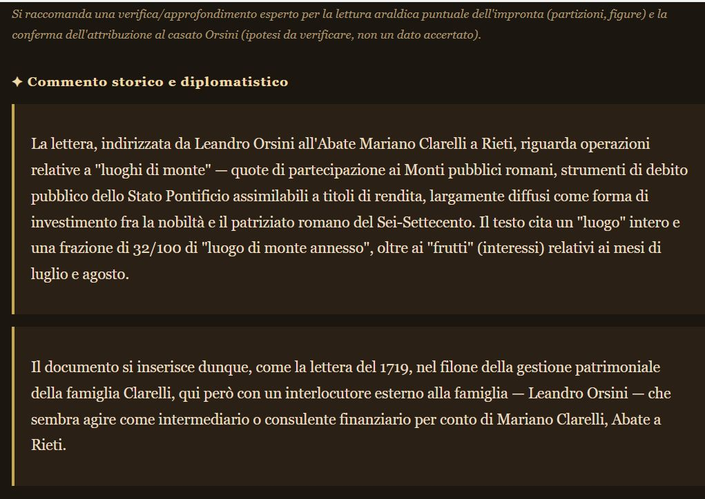
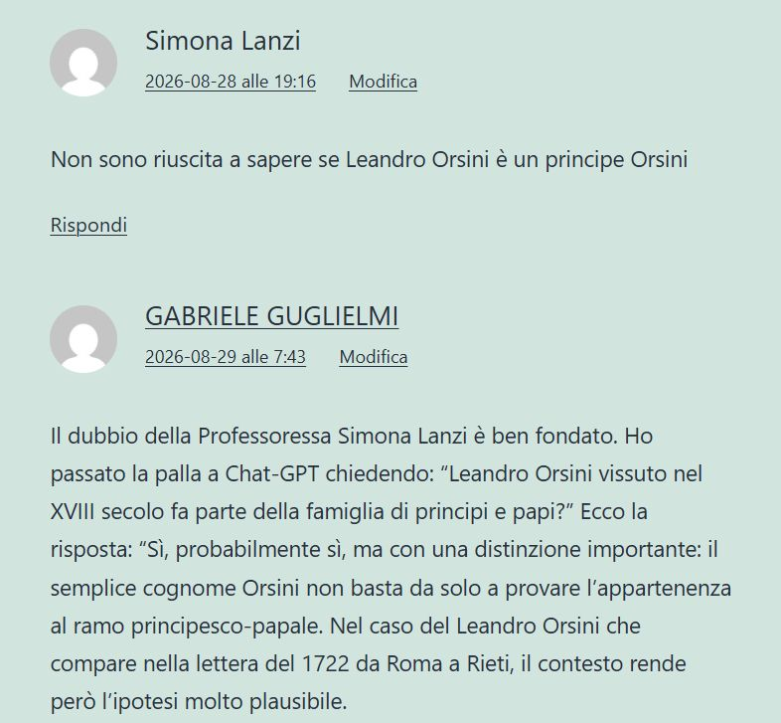
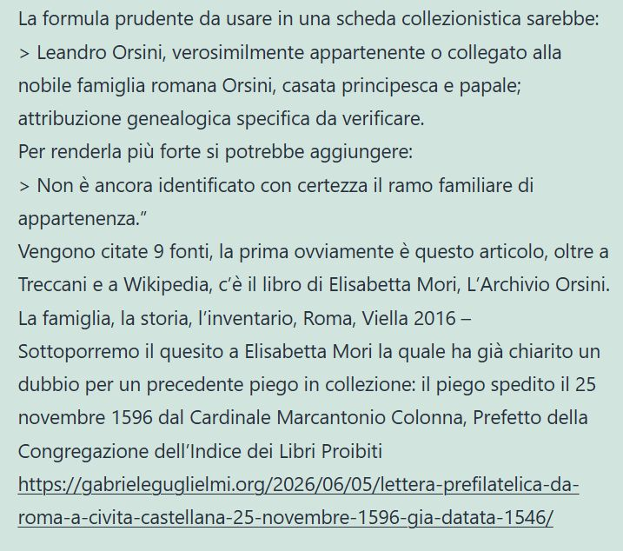
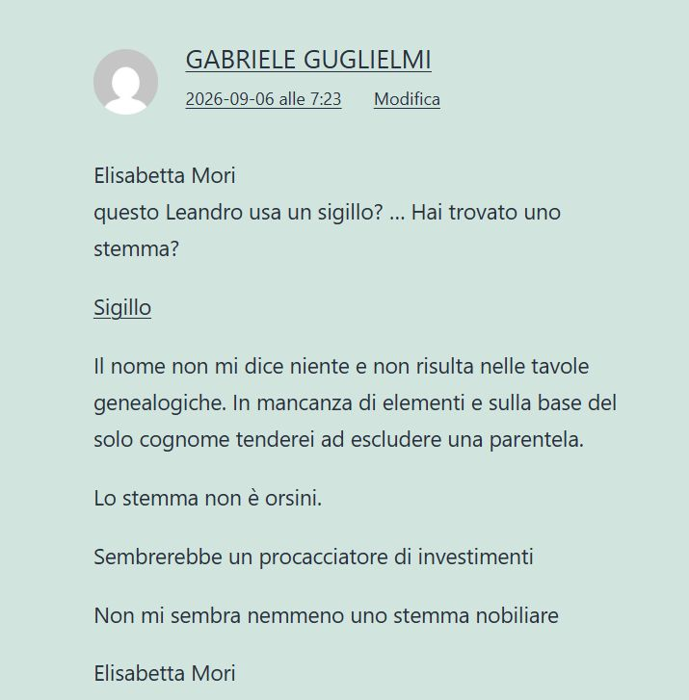
1722_09_22-da ROMA LEANDRO ORSINI a RIETI per MARIANO CLARELLI – RARITÀ

Slide 17
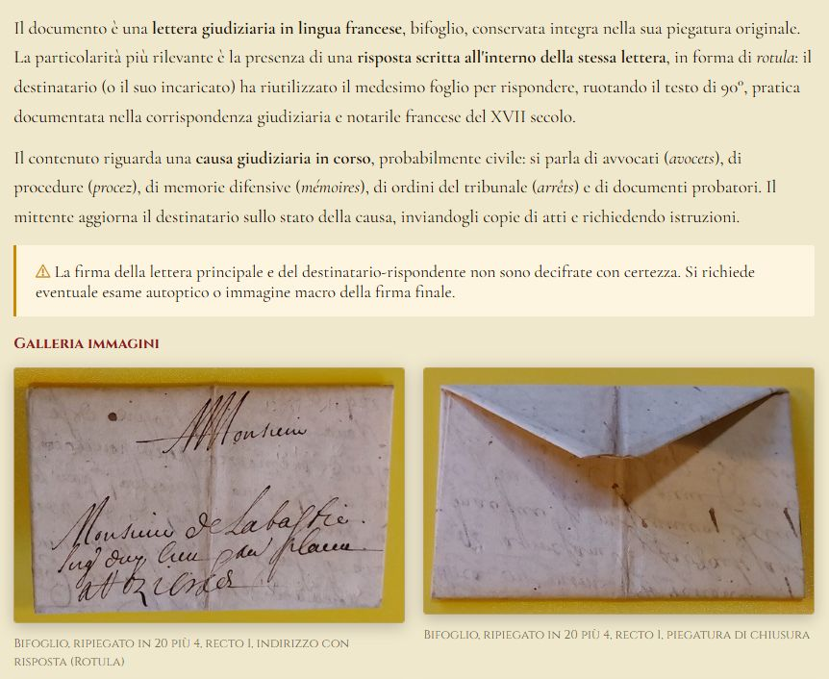
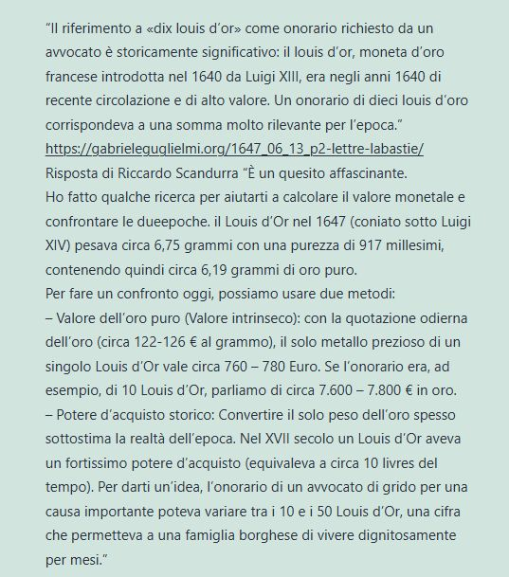
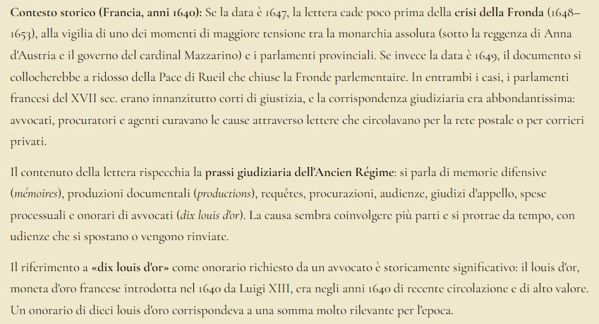
1647_06_13-Avvocato M. de la Bastie
Il «ramo numismatico» di AFI ci consente di attualizzare non solo il linguaggio ma anche i valori
Dubbio

Slide 18
IL CONTESTO
Che cosa sta succedendo con l’entrata a gamba tesa dell’intelligenza artificiale?
Il progetto nazionale con Transkribus (nell'ambito del progetto europeo Horizon 2020 "READ") per la trascrizione automatica dei manoscritti ha coinvolto tutti i 102 Archivi di Stato italiani che hanno fornito immagini, materiale di allenamento, corretto i testi prodotti dalla «macchina» …
al momento sembra sospeso
L’Archivio di Stato di Prato è all'avanguardia: ospita il Fondo Datini, uno degli archivi mercantili medievali più studiati al mondo (150.000 lettere digitalizzate), è sede di un progetto di ricerca digitale specifico — "Strumenti digitali per la trascrizione e la lemmatizzazione di testi in italiano antico" (cluster H2IOSC, con l'OVI-CNR) che usa proprio il Fondo Datini come caso di studio
OpenAI-ChatGPT for Academic Researchers finanzia 100.000 progetti dei quali 10mila riservati all'Italia, nessuno per le scienze umane e sociali
(NdR tutti iscritti al pensiero di Tremonti, che «con la cultura non si mangia»)
Un invito ai collezionisti: Auto-organizziamoci digitalizzando e trascrivendo nel nostro piccolo!
Quattrocento anni di storie sommerse! — USFI Prato 2026

Slide 19

Le storie non finiscono qui
Ogni piego ancora chiuso in un archivio o in una collezione privata è una storia che aspetta.
Una Capsula del Tempo
https://gabrieleguglielmi.org/ · gabriele-guglielmi@outlook.it
Quattrocento anni di storie sommerse! — USFI Prato 2026
19

Slide 20
CREDITI
Crediti
Progetto e collezione
Gabriele Guglielmi — https://gabrieleguglielmi.org/
IA trascrizione paleografica e commento storico
Claude (Anthropic — modello Claude Sonnet 4.6)
Revisioni paleografica e commento storico esperti
Giulia Laboranti – Simona Lanzi
Rete e competenze
AFI “Alberto Diena” · AISP - Laboratorio di Storia e Filatelia Narrativa (Associazione Volontari Televita ODV) Un ringraziamento speciale a Sergio Cametti che in IBM, come Gabriele Guglielmi in Filcams-CGIL con Text-Bridge, «secoli» fa digitalizzavano testi
Community
Collezionisti, «condivisori» sui social — Facebook, Instagram, Reddit, X, Threads, LinkedIn
Contatti
La metodologia e lo stato di avanzamento del progetto sono consultabili qui “Guida alla lettura degli articoli e alla navigazione del sito” https://gabrieleguglielmi.org/2026/09/04/guida-alla-lettura-degli-articoli-e-alla-navigazione-del-sito/ gabriele-guglielmi@outlook.it
Quattrocento anni di storie sommerse! — USFI Prato 2026

